Slide 1
Attention All You Need
Ashish Vaswani, Noam Shazeer, Lukasz Kaiser,
Niki Parmar, Jakob Uszkoreit, Llion jones, Aidan N.Gomez
Illia Polosukhin
(2017)
Presenter: Moojin Kim
Date: Jun 11, 2021
Notes:
이미지 기반의 시퀀스 인식을 위한 종단간 훈련가능한 신경망과 STR에 대한 적용
*STR: 이미지(scene) 내 존재하는 글자(text)를 인식하는 과제

Slide 2
Table of Contents
Overview
Main Idea
Implementation
Results
Reference
Notes:
Conditions: Overview, Core technology, Implementation and Results (> 10 slides)

Slide 3
Overview
Context: Transformer without using sequence- aligned RNNs or convolution
Topic: Transformer (In/Out Embedding + Encoder + Decoder)
Features:
Positional Encoding
Encoder & Decoder
Unconstrained
Model Size
Experiments: WMT 2014 (en-gr, en-fre)
Introduction
The Proposed Network Architecture
Encoder and Decoder Stacks
Encoder
Decoder
Positionel Encoding
Attention
Scaled Dot-product Attention
Mulit-Head Attention
Position-wise Feed-Forward Networks
Network Training
Experiments
Datasets
Implementation Details
Comparative Evaluation
Musical Score Recognition
Conclusion

Slide 4
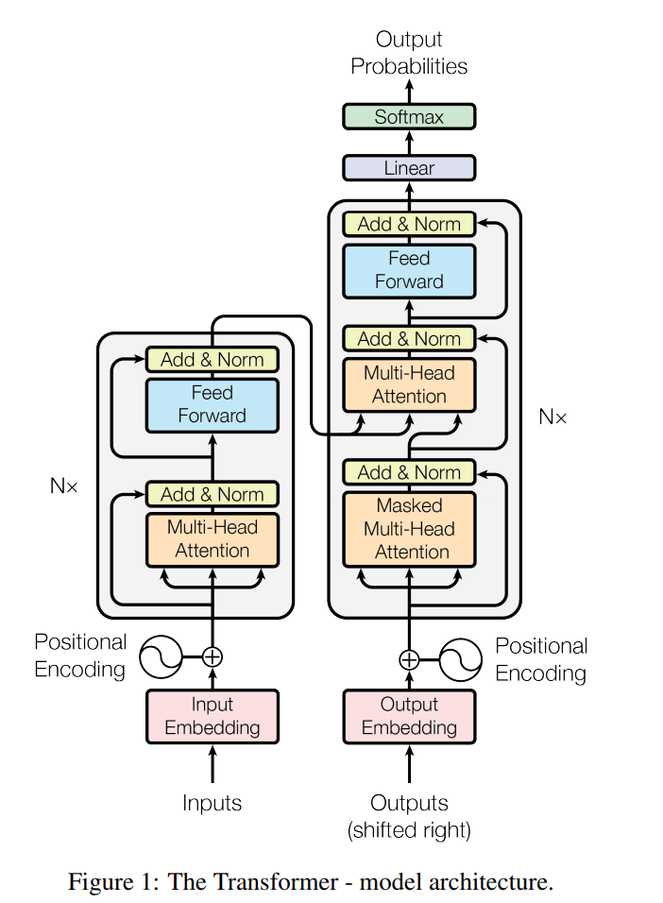
Main Idea
The core ideas behind this paper are:
Positional Encoding
RNN, CNN -> Self-Attention
ConvSeq2Seq -> Mult-Head-Attention
⇒ Text tokenization (Embedding) + Positional Info Add (Positional) + Vocabulary reference (Encoding, Decoding)

Slide 5
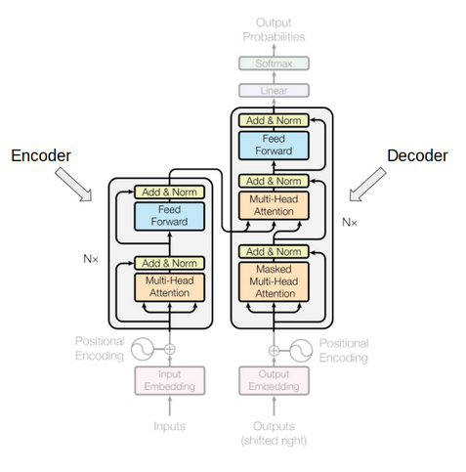
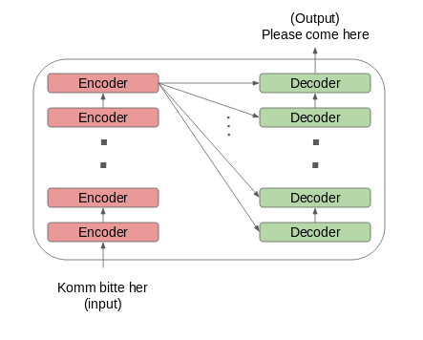
Encoder, Decoder Architecture

Slide 6
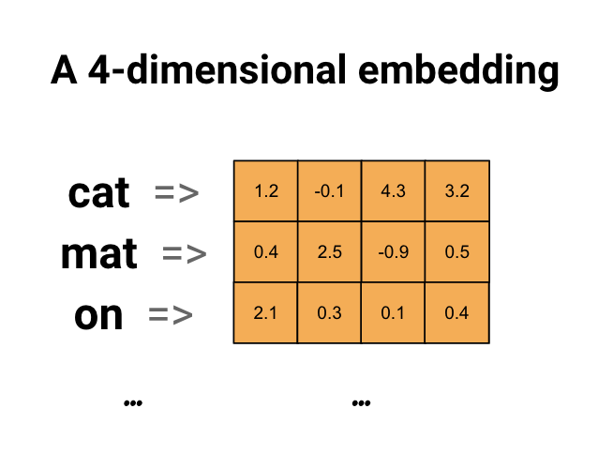
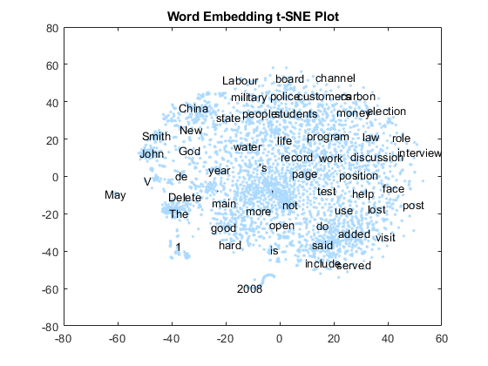
Word Embedding

Slide 7
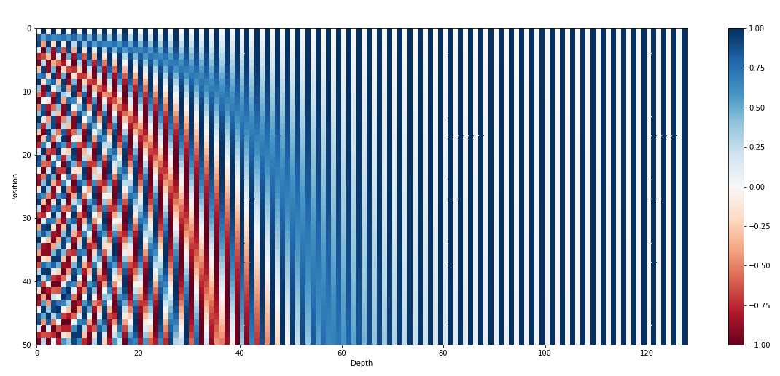
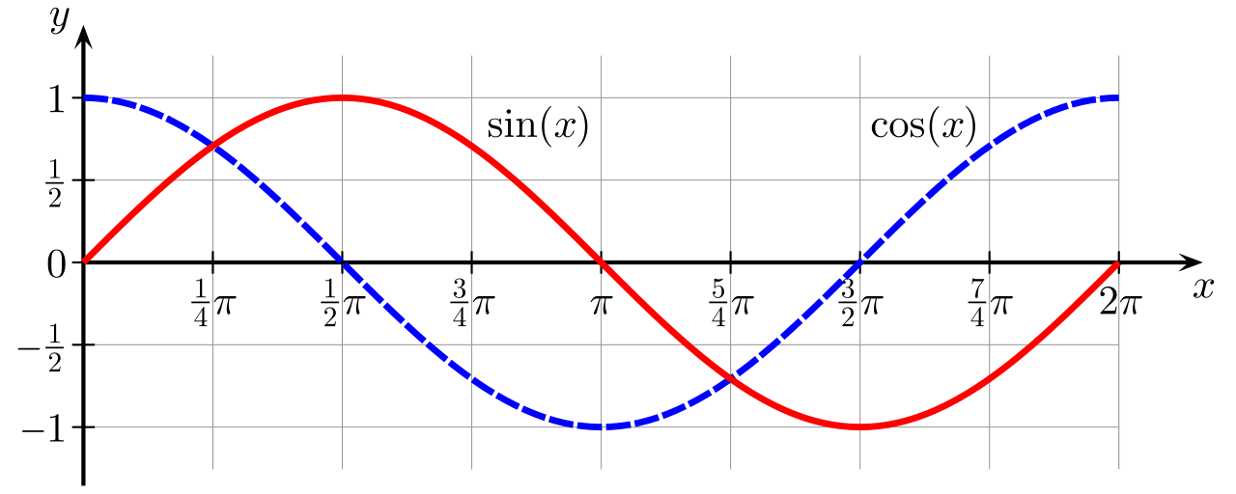
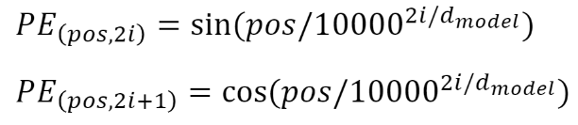
Positionel Encoding
Notes:
사실 CTC loss도 여느 기계 학습 방법과 같이 조건부 확률의 음의 로그값 (negative log likelihood)이다.
CTC alignment를 통해 이미지 X가 주어졌을 때 글자 Y가 나타날 조건부 확률을 계산하는 방법은 다음과 같습니다.
여기서 map(Y)는 글자 Y를 모델의 step-size T만큼으로 표현할 때 가능한 모든 alignment의 집합이며, l t는 L의 t 번째 글자이다. L이 map(Y) 가 되려면 다음 변환을 거쳤을 때 L이 Y가 되면 된다. (1) 인접한 똑같은 글자는 하나로 합친다. (2) blank 토큰을 지운다.
map(Y)는 hello를 완성시킬 수 있는 패스(path)들의 집합이며, 각 패스에 대해 확률을 더한 것이 ‘hello’가 될 조건부 확률이다.

Slide 8
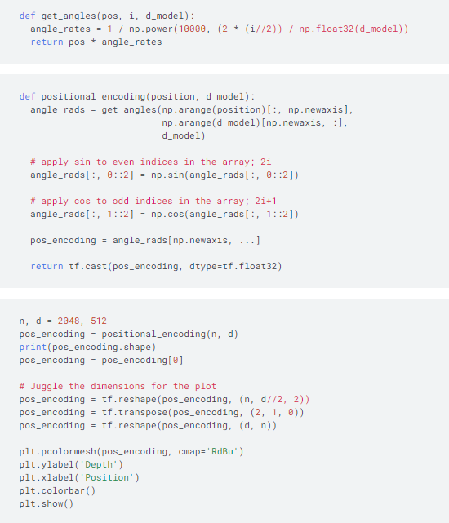
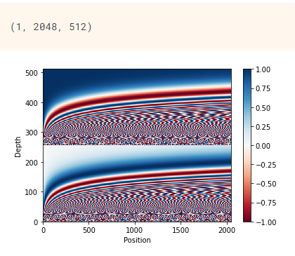
Positionel Encoding
Notes:
사실 CTC loss도 여느 기계 학습 방법과 같이 조건부 확률의 음의 로그값 (negative log likelihood)이다.
CTC alignment를 통해 이미지 X가 주어졌을 때 글자 Y가 나타날 조건부 확률을 계산하는 방법은 다음과 같습니다.
여기서 map(Y)는 글자 Y를 모델의 step-size T만큼으로 표현할 때 가능한 모든 alignment의 집합이며, l t는 L의 t 번째 글자이다. L이 map(Y) 가 되려면 다음 변환을 거쳤을 때 L이 Y가 되면 된다. (1) 인접한 똑같은 글자는 하나로 합친다. (2) blank 토큰을 지운다.
map(Y)는 hello를 완성시킬 수 있는 패스(path)들의 집합이며, 각 패스에 대해 확률을 더한 것이 ‘hello’가 될 조건부 확률이다.

Slide 9
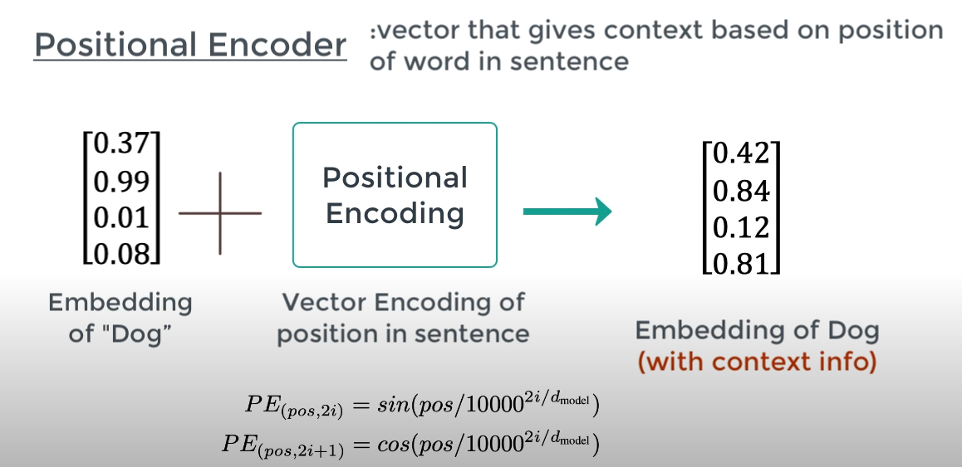
Positionel Encoding
Notes:
사실 CTC loss도 여느 기계 학습 방법과 같이 조건부 확률의 음의 로그값 (negative log likelihood)이다.
CTC alignment를 통해 이미지 X가 주어졌을 때 글자 Y가 나타날 조건부 확률을 계산하는 방법은 다음과 같습니다.
여기서 map(Y)는 글자 Y를 모델의 step-size T만큼으로 표현할 때 가능한 모든 alignment의 집합이며, l t는 L의 t 번째 글자이다. L이 map(Y) 가 되려면 다음 변환을 거쳤을 때 L이 Y가 되면 된다. (1) 인접한 똑같은 글자는 하나로 합친다. (2) blank 토큰을 지운다.
map(Y)는 hello를 완성시킬 수 있는 패스(path)들의 집합이며, 각 패스에 대해 확률을 더한 것이 ‘hello’가 될 조건부 확률이다.

Slide 10
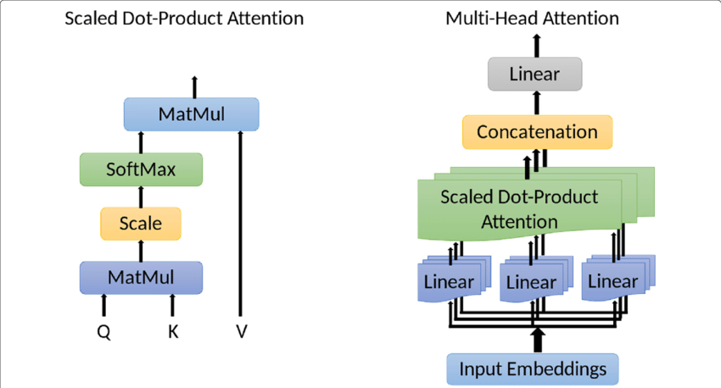
Multi-Head Attention
H x
Notes:
사실 CTC loss도 여느 기계 학습 방법과 같이 조건부 확률의 음의 로그값 (negative log likelihood)이다.
CTC alignment를 통해 이미지 X가 주어졌을 때 글자 Y가 나타날 조건부 확률을 계산하는 방법은 다음과 같습니다.
여기서 map(Y)는 글자 Y를 모델의 step-size T만큼으로 표현할 때 가능한 모든 alignment의 집합이며, l t는 L의 t 번째 글자이다. L이 map(Y) 가 되려면 다음 변환을 거쳤을 때 L이 Y가 되면 된다. (1) 인접한 똑같은 글자는 하나로 합친다. (2) blank 토큰을 지운다.
map(Y)는 hello를 완성시킬 수 있는 패스(path)들의 집합이며, 각 패스에 대해 확률을 더한 것이 ‘hello’가 될 조건부 확률이다.

Slide 11
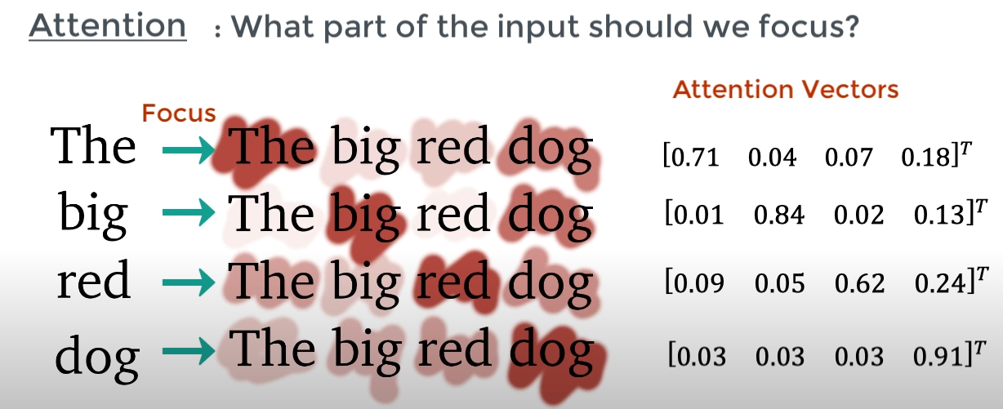
Self-Attention
Notes:
사실 CTC loss도 여느 기계 학습 방법과 같이 조건부 확률의 음의 로그값 (negative log likelihood)이다.
CTC alignment를 통해 이미지 X가 주어졌을 때 글자 Y가 나타날 조건부 확률을 계산하는 방법은 다음과 같습니다.
여기서 map(Y)는 글자 Y를 모델의 step-size T만큼으로 표현할 때 가능한 모든 alignment의 집합이며, l t는 L의 t 번째 글자이다. L이 map(Y) 가 되려면 다음 변환을 거쳤을 때 L이 Y가 되면 된다. (1) 인접한 똑같은 글자는 하나로 합친다. (2) blank 토큰을 지운다.
map(Y)는 hello를 완성시킬 수 있는 패스(path)들의 집합이며, 각 패스에 대해 확률을 더한 것이 ‘hello’가 될 조건부 확률이다.

Slide 12
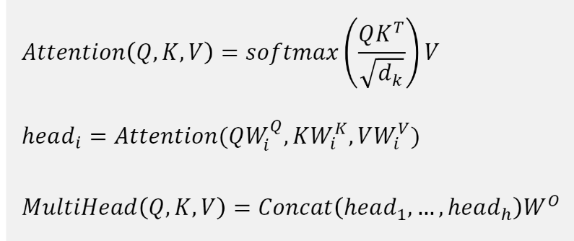
Self-Attention
Dk = queries dimension key
Scale = Dk**0.5
Notes:
사실 CTC loss도 여느 기계 학습 방법과 같이 조건부 확률의 음의 로그값 (negative log likelihood)이다.
CTC alignment를 통해 이미지 X가 주어졌을 때 글자 Y가 나타날 조건부 확률을 계산하는 방법은 다음과 같습니다.
여기서 map(Y)는 글자 Y를 모델의 step-size T만큼으로 표현할 때 가능한 모든 alignment의 집합이며, l t는 L의 t 번째 글자이다. L이 map(Y) 가 되려면 다음 변환을 거쳤을 때 L이 Y가 되면 된다. (1) 인접한 똑같은 글자는 하나로 합친다. (2) blank 토큰을 지운다.
map(Y)는 hello를 완성시킬 수 있는 패스(path)들의 집합이며, 각 패스에 대해 확률을 더한 것이 ‘hello’가 될 조건부 확률이다.

Slide 13
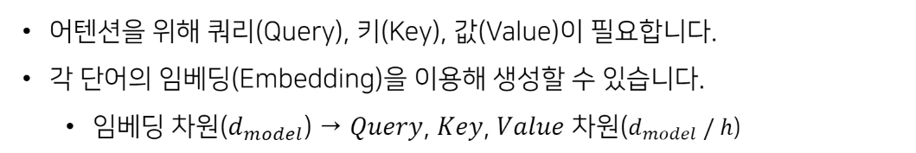
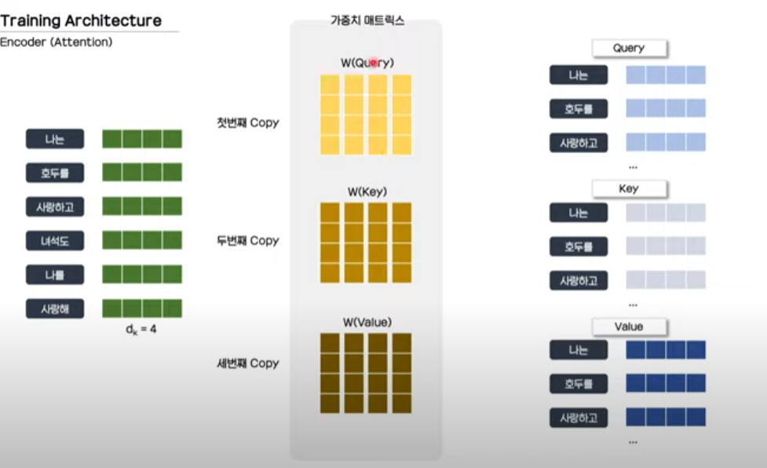
Q(Query), K(key), V(value)
Tf.matmul()

Slide 14
Self-Attention
Dk = queries dimension key
Scale = Dk**0.5
Notes:
사실 CTC loss도 여느 기계 학습 방법과 같이 조건부 확률의 음의 로그값 (negative log likelihood)이다.
CTC alignment를 통해 이미지 X가 주어졌을 때 글자 Y가 나타날 조건부 확률을 계산하는 방법은 다음과 같습니다.
여기서 map(Y)는 글자 Y를 모델의 step-size T만큼으로 표현할 때 가능한 모든 alignment의 집합이며, l t는 L의 t 번째 글자이다. L이 map(Y) 가 되려면 다음 변환을 거쳤을 때 L이 Y가 되면 된다. (1) 인접한 똑같은 글자는 하나로 합친다. (2) blank 토큰을 지운다.
map(Y)는 hello를 완성시킬 수 있는 패스(path)들의 집합이며, 각 패스에 대해 확률을 더한 것이 ‘hello’가 될 조건부 확률이다.

Slide 15
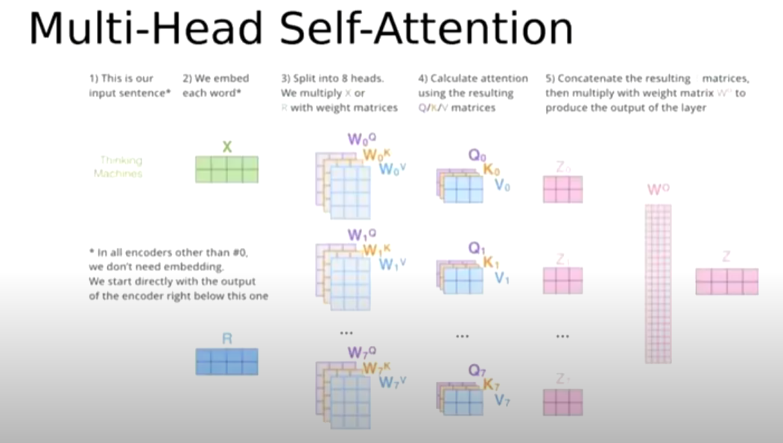

Slide 16
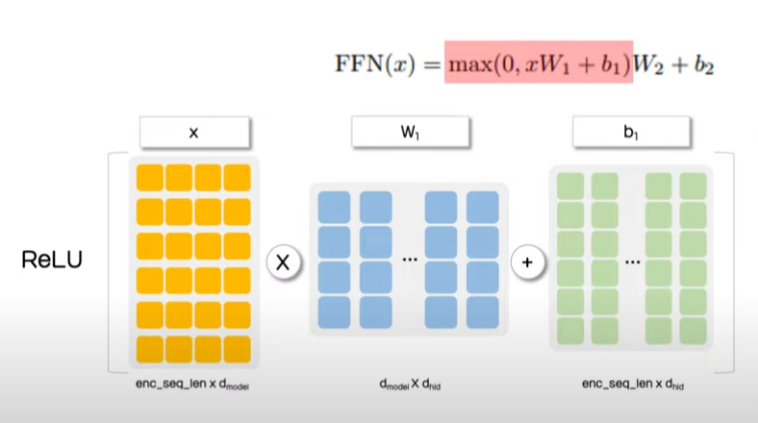
Feed Forward Network
Dence(Relu(dence(x)) )

Slide 17
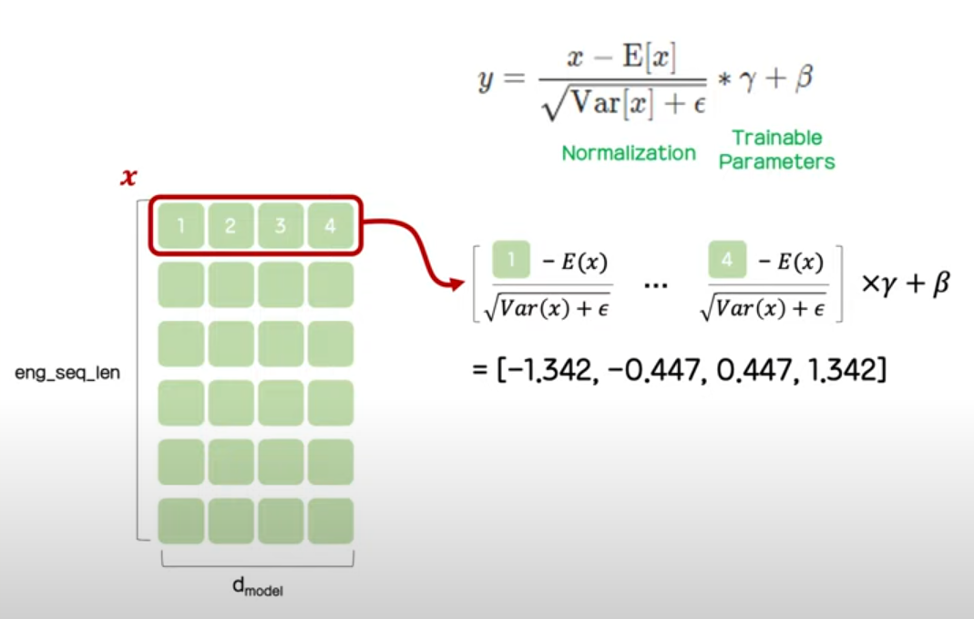
Norm

Slide 18
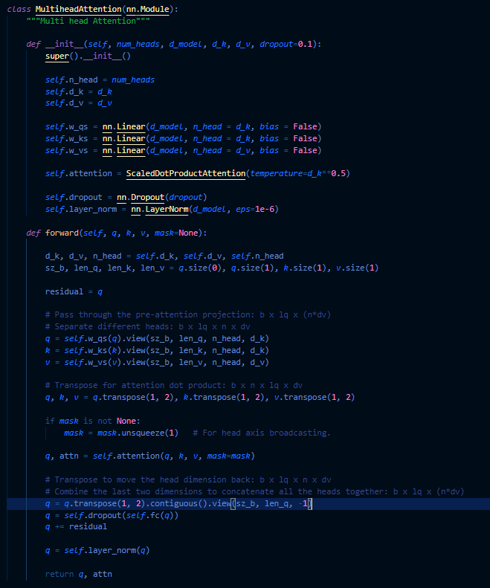
Encoder

Slide 19
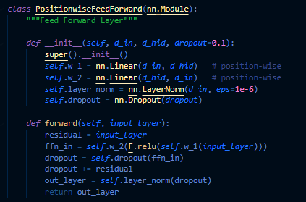
Forward

Slide 20
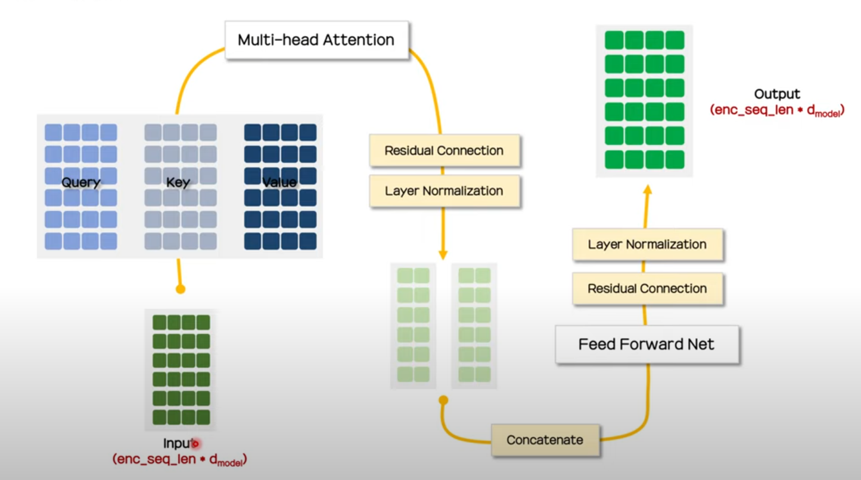
Encoder

Slide 21
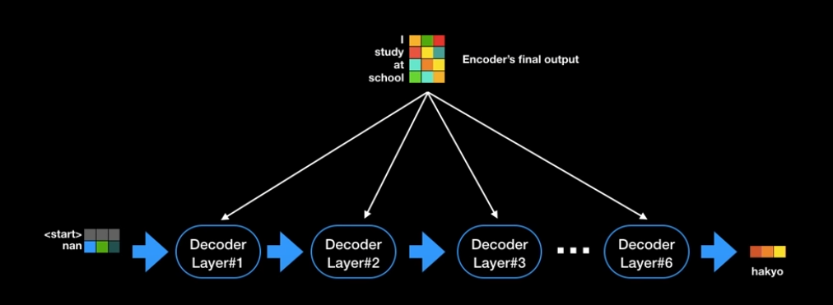
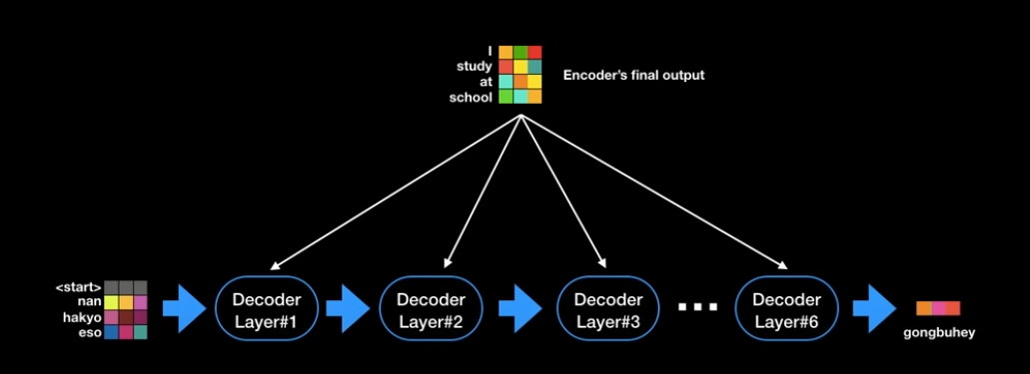
Masked

Slide 22
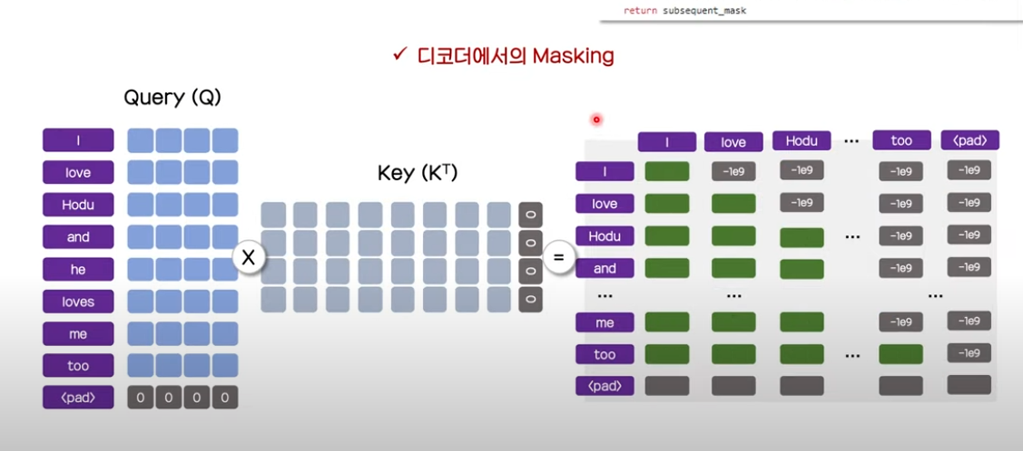
Masked

Slide 23
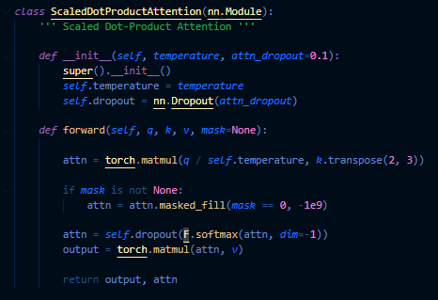
Masked

Slide 24
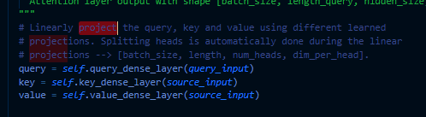
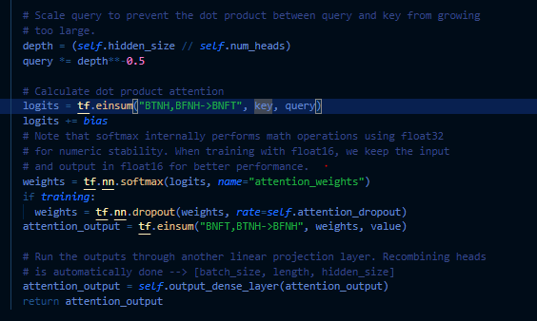
Masked

Slide 25
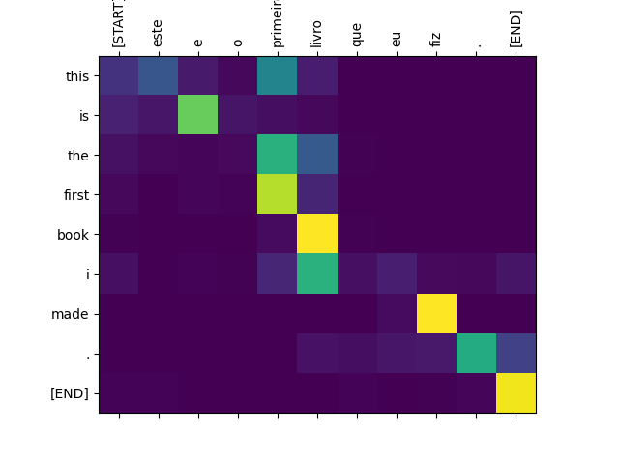
Experiments

Slide 26
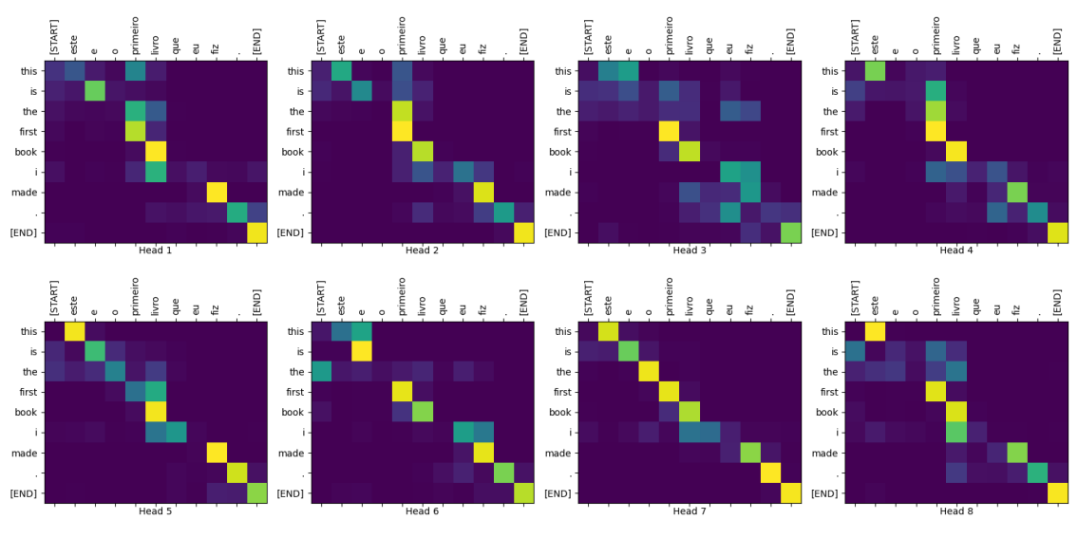
Experiments
Decoder_Layer4_Block2
8 Scaled_dot_Product_Attention

Slide 27
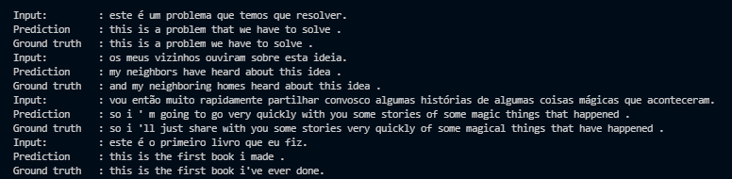
Results

Slide 28
Reference
Main paper
Attention Is All You Need_1706.03762v5
Attention
Attention 예제(tensorflow)
Notes:
Extra
BK-tree search (BK-Tree | Introduction & Implementation - GeeksforGeeks) Beam search ([Sooftware 머신러닝] Beam Search (빔서치) : 네이버 블로그 (naver.com))

